Slide 1
Dr.biol. Zane Kalniņa
LU BF Imunoloģijas kurss maģistrantiem
Imūnās sistēmas patoloģijas
Hipersensitivitātes slimības
14.11.2014

Slide 2
IMŪNĀS SISTĒMAS PATOLOĢIJAS immune system disorder, immunopathology
Iekšējais apdraudējums
Iekšējais apdraudējums
Ārējais apdraudējums
Autoimunitāte
Alerģija &
reakcija pret mikrobiem
HIPERSENSITIVITĀTE
Pārāk liela aktivitāte
Līdzsvarota imūnsistēma = optimāla aizsardzība
Vēzis
Pārāk zema aktivitāte
IMŪNDEFICĪTS
Biežas un smagas
infekcijas

Slide 3
Hipersensitivitātes iemesli
Autoimunitāte
normālu tolerances mehānismu traucējumi
Reakcijas pret mikrobiem
var izraisīt slimību, ja reakcijas ir pārmērīgas vai ja infekcija ir persistenta
Reakcijas pret vides antigēniem
~20% no cilvēkiem ir pārmērīgi jūtīgi pret apkārtējā vidē atrodamajiem
antigēniem (tūlītējas vai novēlotas hipersensitivitātes reakcijas)
Visos gadījumos audu bojājuma mehānismi ir vieni un tie paši, kas normāli tiek izmantoti, lai eliminētu patogēnus
Problēma - imūnā atbilde tiek ierosināta un uzturēta neadekvāti un šo atbildi ir grūti apstādināt, jo:
  Ag bieži vien grūti aizvākt no organisma
  Imūnajā sistēmā darbojas daudzi pozitīvas atgriezeniskās saites mehānismi
Notes:
Autoimmunity. Failure of the normal mechanisms of self-tolerance (see Chapter 11) results in reactions against one's own cells and tissues that are called autoimmunity. The diseases caused by autoimmunity are referred to as autoimmune diseases.
Reactions against microbes. Immune responses against microbial antigens may cause disease if the reactions are excessive or the microbes are unusually persistent. If antibodies are produced against such antigens, the antibodies may bind to the microbial antigens to produce immune complexes, which deposit in tissues and trigger inflammation. T cell responses against persistent microbes may give rise to severe inflammation, sometimes with the formation of granulomas; this is the cause of tissue injury in tuberculosis and other infections. Rarely, antibodies or T cells reactive with a microbe may cross-react with a host tissue. Sometimes the disease-causing immune response may be entirely normal, but in the process of eradicating the infection host tissues are injured. In viral hepatitis, the virus that infects liver cells is not cytopathic, but it is recognized as foreign by the immune system. Cytotoxic T lymphocytes (CTLs) try to eliminate infected cells, and this normal immune response damages liver cells. This type of normal reaction is not considered hypersensitivity.
Reactions against environmental antigens. Most healthy individuals do not react against common, generally harmless, environmental substances, but almost 20% of the population is "abnormally responsive" to these substances. Reactions against these environmental substances may be caused by immediate or delayed-type hypersensitivity (DTH) reactions.

Slide 4
Hipersensitivitātes slimības Klasifikācija
Hipersensitivitātes tips | Patoloģiskais imūnais mehānisms | Audu bojājuma un slimības mehānisms
I Tips Tūlītējā hipersensitivitāte | IgE antivielas | Mastocīti un to mediatori
II Tips Antivielu slimība | IgM, IgG antivielas pret šūnu virsmas vai ECM antigēniem | Šūnu opsonizēšana un fagocitoze; Komplementa un FcR atkarīgā leikocītu (neirofilu un makrofāgu) piesaiste un aktivēšana
III Tips Imūno kompleksu slimība | Imūnie kompleksi no cirkulējošiem Ag un IgM vai IgG antivielām | Komplementa un FcR atkarīgā leikocītu piesaiste un aktivēšana
IV Tips T šūnu slimība | 1. CD4+ T šūnas (DTH) 2. CD8+ T šūnas (T šūnu atkarīgā citolīze) | 1. Makrofāgu aktivēšana, citokīnu atkarīgs iekaisums 2. Tieša mērķšūnas nogalēšana, citokīnu-atkarīgs iekaisums
V Tips Autoimunitāte ...pēc patoloģiskā mehānisma var piederēt II-IV tipam
Antivielu izraisītās slimības
T šūnu izraisītās slimības
ECM – ekstracelulārais matrikss; DTH – delayed-type hypersensitivity
Notes:
Hypersensitivity diseases are commonly classified according to the type of immune response and the effector mechanism responsible for cell and tissue injury.
Immediate hypersensitivity caused by immunoglobulin E (IgE) antibodies and mast cells, which is also called type I hypersensitivity, is the most prevalent type of hypersensitivity disease. Antibodies other than IgE can cause tissue injury by activating the complement system, recruiting inflammatory cells, and by interfering with normal cellular functions. Some of these antibodies are specific for antigens of particular cells or the extracellular matrix and are found either attached to these cells or tissues or as unbound antibodies in the circulation; the diseases induced by such antibodies are called type II hypersensitivity disorders. Other antibodies may form immune complexes in the circulation, and the complexes are subsequently deposited in tissues, particularly in blood vessels, and cause injury. Immune complex diseases are also called type III hypersensitivity. Finally, tissue injury may be due to T lymphocytes that activate the effector mechanisms of DTH or directly kill target cells; such conditions are called type IV hypersensitivity disorders.
We now realize that many hypersensitivity diseases are TH1 mediated, in which the T cells either directly cause inflammation or stimulate the production of antibodies that damage tissues and induce inflammation. Other T cell populations that promote inflammation are the IL-17-producing "TH17" cells. In contrast, immediate hypersensitivity (allergic) diseases are the prototypes of TH2-mediated diseases, in which the T cells stimulate the production of IgE antibodies (see Chapter 19).

Slide 5
Hipersensitivitātes slimību I tips
Tūlītēja hipersensitivitāte=ALERĢIJA
Immediate hypersensitivity = Atopy = allergy

Slide 6
Galvenajās lomās....
Mastocīti = tuklās šūnas (mast cells)
Imūnglobulīns E (IgE)
Alergēns
T_{H}2 šūnas
Interleikīns 4 (IL-4)
B šūnas
FceRI - IgE konstanto rajonu saistošs I tipa receptors

Slide 7
Alerģisko (atopisko) reakciju kopīgās pazīmes
Alergēni ir parasti, vidē bieži sastopami savienojumi
Alerģisko reakciju raksturīgākā pazīme ir T_{H}2 šūnu aktivācija un neadekvāti augsta IgE produkcija
Alerģijai ir spēcīga ģenētiskā predispozīcija
Klīniski iedala:
  Agrīnās fāzes reakcijā - izpausmes ietver tūlītējas, straujas vaskulāras un gludās muskulatūras reakcijas
  Vēlīnās fāzes reakcijā – iekaisums
Alerģiskās reakcijas var manifestēties atšķirīgos veidos – piemēram, ir ādas un gļotādas alerģijas, astma, anafilaktiskais šoks; manifestācijas var būt lokālas vai sistēmiskas

Slide 8

Alergēnu daba
          Alergēni ir antigēni, kas izsauc tūlītējas hipersensitīvas reakcijas
          Parasti tie ir proteīni vai ķīmiskas vielas (saistītas pie proteīniem), kuru iedarbībai alerģiskais cilvēks ir pakļauts hroniski
Tipiski alergēni – ziedputekšņi, mājas putekļu ērcīte, dzīvnieku blaugznas, ēdiens, ķīmiski savienojumi, piem., penicilīns (ķīmiski saistās pie paša cilvēka proteīnu aminoskābju atlikumiem) u.c.
Alergēniem ir dažas kopīgas pazīmes –
  zema molekulas masa
  glikozilēšana
  augsta šķīdība ķermeņa šķidrumos
...taču precīzas struktūras/algoritmi, kas varētu paredzēt, vai dotā molekula būs alergēns vai nē, nav zināmas
Zināmo alergēnu saraksts:
shttp://www.phadia.com/Products/Allergy-testing-products/ImmunoCAP-Allergen-Information/

Slide 9

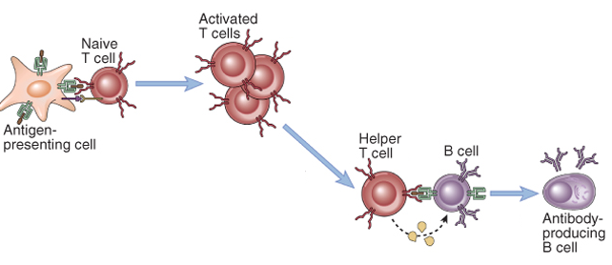
T_{H}2 šūnu aktivācija
Lai notiktu IgE sintēze un producēšana, ir nepieciešamas aktivētas T_{H}2 līnijas
CD4+ T šūnas, kas sekretē IL-4
Alerģiskiem cilvēkiem cirkulācijā alergēna-specifisko T šūnu ir vairāk, un tās sekretē vairāk IL-4
T_{H}2
diferenciācija
IgE
IL-5
Aktivē eozinofīlus
IL-4
IL-13
Stimulē epiteliālās šūnas pastiprināti sekretēt gļotas
IgE plazmas koncentrācija
Veseliem indivīdiem <1mg/ml
Slimiem cilvēkiem >1000mg/ml

Slide 10
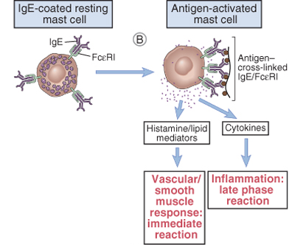
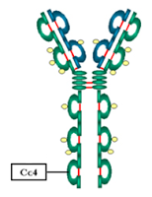
IgE loma alerģijās
IgE ir atbildīgi par mastocītu sensitizāciju un antigēna atpazīšanu
IgE
Dabiski IgE visbiežāk sastopami gļotādās, ādā, plaušās un nodrošina aizsardzību pret parazītiem (veltņtārpiem)

Slide 11
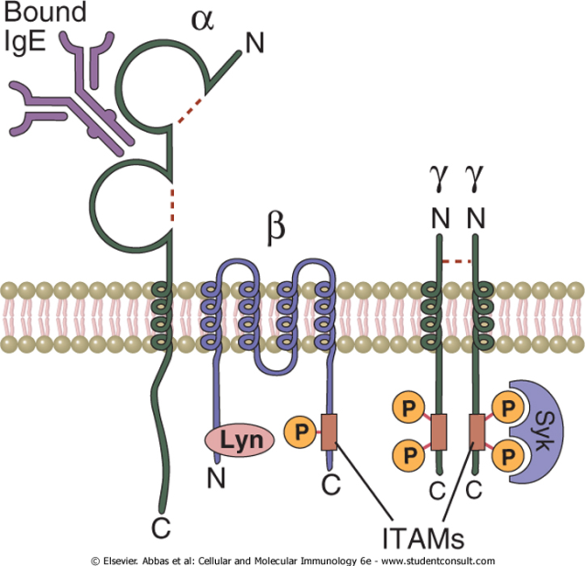
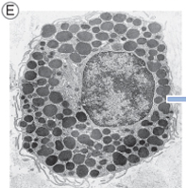
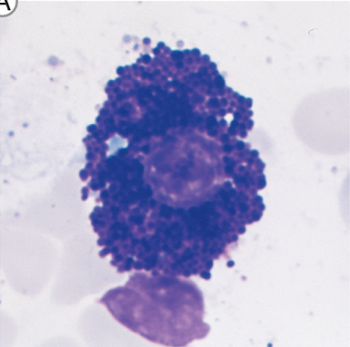
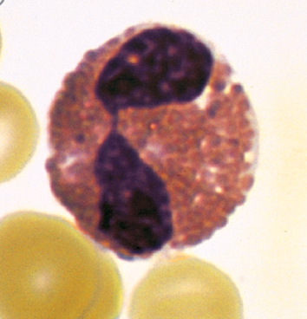
Fcε (epsilon) receptoru tipi
Receptors | Šūna | Efekts | Liganda afinitāte
FcεRI | Mastocīti Bazofili Eozinofili Langerhansa šūnas | Degranulācija Nav skaidrs (- β ķēde) | Ļoti augsta (augstāka kā jebkuram citam Fc receptoram)
FcεRII (CD23) | B šūnas Eozinofili Langerhansa šūnas | Nav skaidrs Iespējama adhēzijas molekula | Zema
... IgE saistīšanās pie FcεRI izsauc tā pastiprinātu eskpresiju uz šūnu virsmas
Mastocīts Bazofils Eozinofils

Slide 12
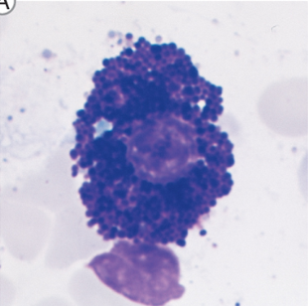
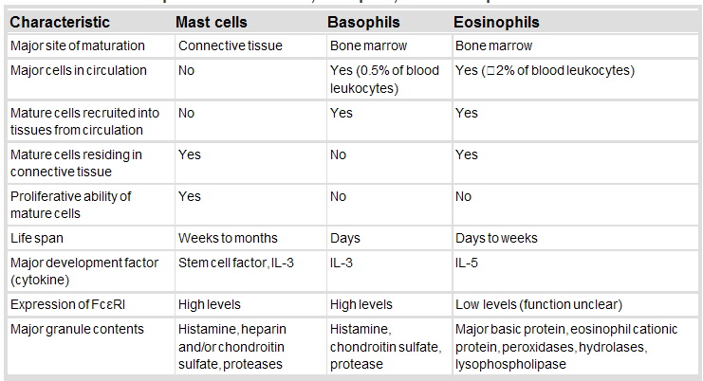
Alerģisko reakciju efektorās šūnas
+ T_{H}2
šūnas kā
efektori
Galvenie
efektori
Notes:
Mastocītu priekšteči no kaulu smadzenēm migrē uz perifērajiem audiem un veic diferenciāciju in situ, cirkulācijā nav atrodamas

Slide 13
MASTOCĪTI
Saistaudos atrodamie
Ādā un zarnu traktā zem gļotādas
To klātbūtne nav atkarīga no T šūnām
Producē daudz histamīnu, heparīnu
Gļotādās atrodamie
Alveolās, zarnu trakta gļotādās
To klātbūtne ir atkarīga no T šūnu producētā IL-3
Producē maz histamīnu, daudz hondroitīna sulfātu
Nobrieduši mastocīti ir atrodami viscaur organisma audos, taču visvairāk to ir asinsvadu un nervu tuvumā, kā arī zem epitēlijiem, ir arī limfoīdajos orgānos
Mastocītu fenotips nav fiksēts un var mainīties atkarībā no atšķirīgu citokīnu un augšanas faktoru klātbūtnes (t.i. šīs nav divas neatkarīgas diferenciācijas līnijas)

Slide 14
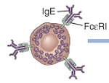
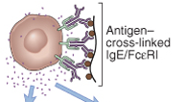
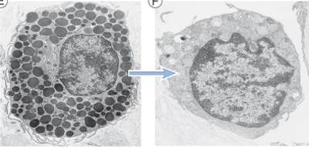
IgE-atkarīga mastocītu aktivēšana
Veseliem cilvēkiem
Alerģiskiem cilvēkiem
Multivalents
antigēns
Aktivācija
Aktivācija
Alerģiskiem indivīdiem kā atbildes reakcija veidojas dominanta IgE atbilde Veseliem cilvēkiem producējas IgM, IgG un pavisam neliels daudzums IgE
Notes:
Tas skaidrojams ar atšķirībām T_{H} atbildes ierosināšanā (T_{H}2), kam pamatā ir indivīda genotips, antigēna daba, indivīda imunoloģiskā vēsture

Slide 15

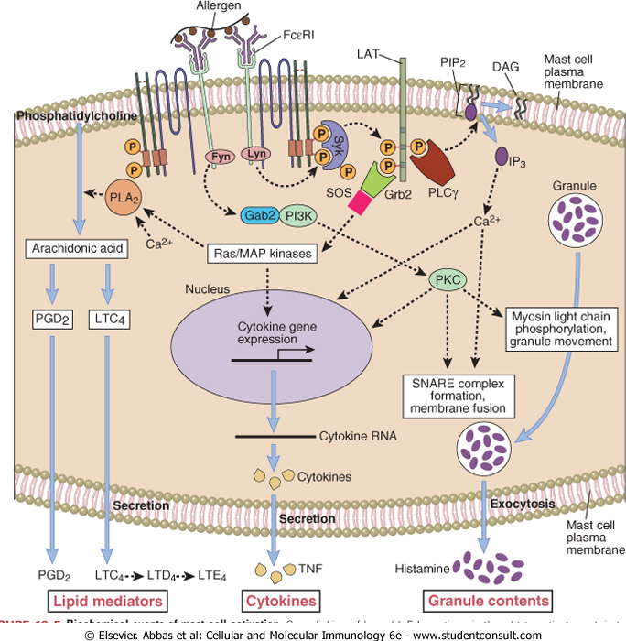
Trīs tipu
bioloģiskās
atbildes

Slide 16
MASTOCĪTU IZDALĪTIE MEDIATORI
No jauna sintezētie mediatori
No lipīdiem atvasinātie mediatori
Citokīni
Citoplazmatiskajās granulās uzglabājamie mediatori
Biogēnie amīni, enzīmi un proteoglikāni
Skat. tabulu izdales materiālos

Slide 17
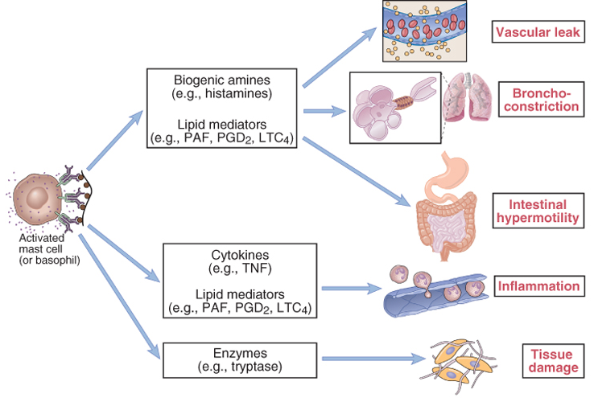
Mastocītu izdalīto mediatoru efektorās funkcijas
Skat. tabulu izdales materiālos
Notes:
PAF platelet activating factor
PGD prostaglandin D
LTC leucotriene
TNF tumour necrosis factor

Slide 18
IgE-neatkarīga mastocītu aktivēšana
Mastocīti var tikt aktivēti arī tieši - to veic dažādas lokāli esošas bioloģiskas substances neatkarīgi no Fcε receptoru aktivēšanas (piem., hemokīni, komplementa komponente C5a, IgG u.c.)
Šāda mastocītu aktivēšana var būt svarīga:
1) imūnsistēmas-neatkarīgajā tūlītējā hipersensitivitātē
2) IgE-atkarīgo reakciju pastiprināšanā
Piemērs: neiropeptīdi (substance P, somatostatīns, vazoaktīvais zarnu peptīds) veic neiroendokrīno mastocītu aktivēšanu
Arī aukstums un intensīva fiziska piepūle var izsaukt alerģiskas reakcijas, taču mehānismi nav zināmi

Slide 19
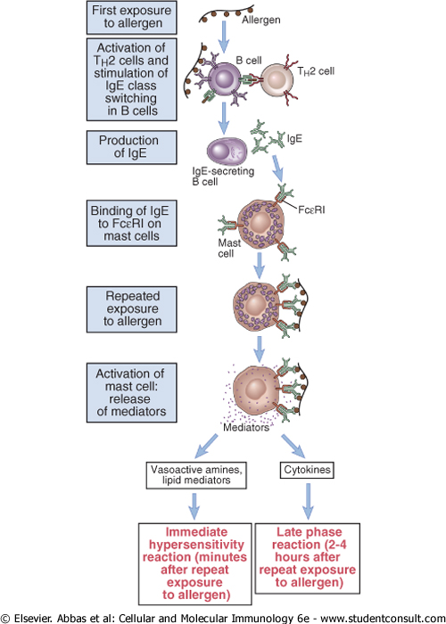
Alerģiskās reakcijas kopsavilkums
Alergēna-specifisko limfocītu aktivēšana
Augsta titra IgE produkcija
Mastocītu sensitizēšana
Atkārotota sastapšanās ar alergēnu
Mastocītu aktivēšana & mediatoru sintēze/atbrīvošana

Slide 20
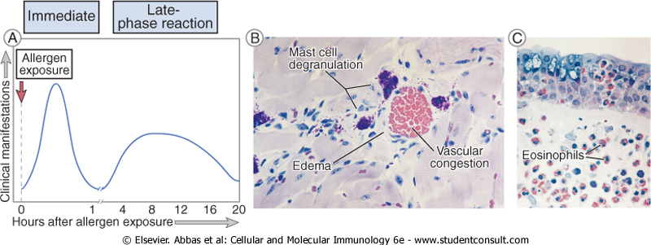
Tūlītējās hipersensitivitātes reakcijas fāzes
Agrīnā fāze Vēlīnā fāze
(var arī nesekot!)
Norimšana saistīta ar
mediatoru degradāciju
Asinsvadu paplašināšanās,
paaugstināta caurlaidība,
(+Gludās muskulatūras atbildes
reakcijas, te nav parādītas)
Eozinofilu, bazofilu
neitrofilu
un T_{H}2 šūnu infiltrēšanās
Atkārtota sastapšanās ar
alergēnu – t.i. organismā jau ir
IgE-sensitizēti mastocīti
Notes:
Edema (tūska) – is swelling caused by excess fluid trapped in your body's tissues
Vascular congestion – asins šūnu akumulēšanas/sabiezējums/sastrēgums pateicoties asins plazmas izkļūšanai no kapilāra audos
Vazodilācija – asinsvadu caurlaidības palielināšanās

Slide 21
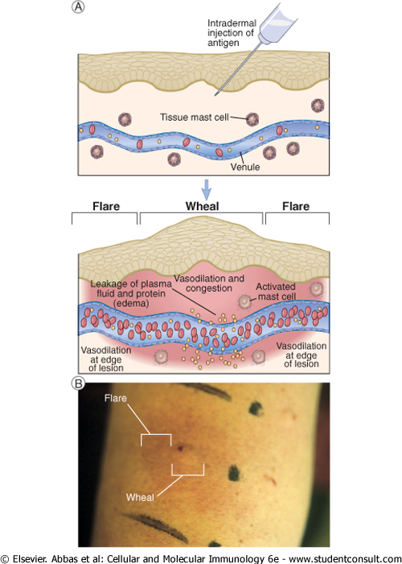
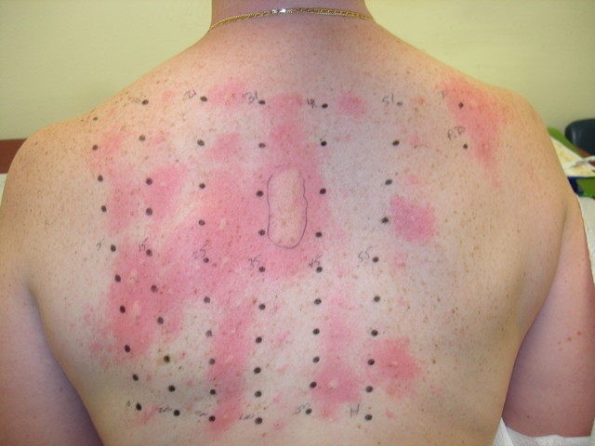
Agrīnā fāze
Pazīmes parādās 5-10 min laikā,
norimst <1h laikā (parasti 15-20 min)
Notes:
the injection site becomes red from locally dilated blood vessels engorged with red blood cells. The site then rapidly swells as a result of leakage of plasma from the venules. This soft swelling is called a wheal and can involve an area of skin as large as several centimeters in diameter. Subsequently, blood vessels at the margins of the wheal dilate and become engorged with red blood cells and produce a characteristic red rim called a flare. The full wheal and flare reaction can appear within 5 to 10 minutes after administration of antigen and usually subsides in less than an hour.

Slide 22
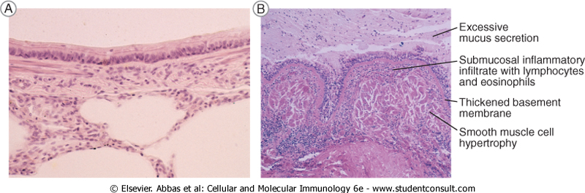
Vēlīnā fāze – iekaisuma reakcijas
Mastocīti izdala citokīnus, kas ierosina leikocītu adhēzijas molekulu ekspresiju uz endotēlija šūnām, kā arī hemokīnus, kas piesaista cirkulācijā esošos leikocītus – bazofilus, eozinofilus, neitrofilus, alergēna-specifiskās T_{H}2 šūnas
Vēlīnās fāzes reakcija var noritēt bez iepriekš jūtamas agrīnās fāzes izpausmēm Piemēram, astmas gadījumā var notikt atkārtoti iekaisumi, kam raksturīga eozinofilu un T_{H}2 šūnu akumulācija bez iepriekšējām izmaiņām asinsvados
Normāli bronhi Astmas pacienta bronhi
Notes:
...Te mastocītiem ir minora loma, tieši T šūnu producētie citokīni izraisa iekaisumu
(...var arī nesekot… bet, ja seko, tad izraisa audu bojājumu)

Slide 23
Ģenētiskā predisponētība un alerģijas
Alerģisku slimību pārmantošanās nereti novērojama ģimenēs, taču alerģijas mērķorgāns var atšķirties
  Piemēram, siena drudzis, astma un ekzēma (dermatīta paveids) dažādās pakāpēs var būt novērojama vienas ģimenes atšķirīgiem locekļiem, bet tiem visiem būs paaugstināts IgE līmenis salīdzinājumā ar veseliem cilvēkiem
Vienam cilvēkam alerģija var manifestēties vienā vai vairākos veidos
Ir parādīts, ka B šūnu tieksme sintezēt tieši IgE, nevis IgG vai IgM ir saistīta ar iedzimtām izmaiņām vairākos gēnos

Slide 24
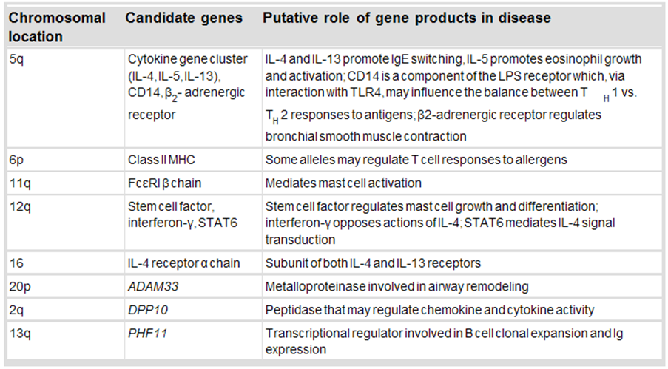
Ģenētiskā predisponētība un alerģijas

Slide 25
Alerģiskās slimības cilvēkam – patoģenēze un terapija
Visbiežāk sastopamās alerģisko slimību formas ir :
Alerģisks rinīts (iesnas), piemēram, sienu drudža gadījumā
Bronhiālā astma
Atopisks dermatīts (ekzēma)
Ar ēdienu saistītās alerģijas
Retāk sastopama ir sistēmiskā anafilakse
Dažādos audos ir atšķirīga mastocītu koncentrācija, līdz ar to alerģijas klīniskā aina un patoloģiskās iezīmes atšķiras atkarībā no reakcijas anatomiskās vietas, un to nosaka alergēna iekļuves ceļi (to var ieelpot, ieēst, tas var nonākt cirkulācijā, uz ādas)

Slide 26
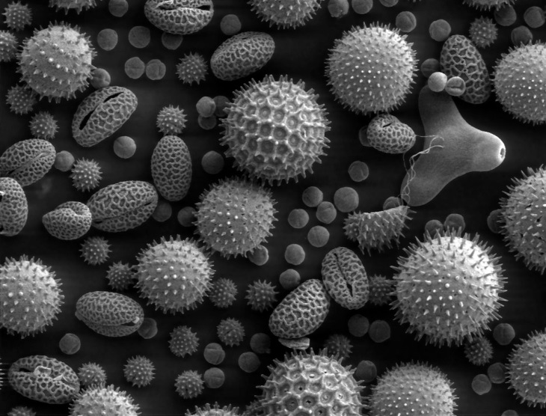
Alerģiskās slimības cilvēkam Alerģisks rinīts
Alerģisks rinīts (iesnas) = siena drudzis, kas rodas ieelpojot, piemēram, ziedputekšņus vai mājas putekļu ērcītes
Klīniskās manifestācijas:
gļotādu pietūkums
leikocītu, īpaši eozinofilu, infiltrācija
gļotu sekrēcija
klepus, šķavas
elpošanas grūtības
Alerģisku rinītu bieži pavada alerģisks konjunktivīts (niezošs acs iekaisums)
Visbiežāk lietotā terapija - antihistamīni

Slide 27
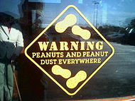
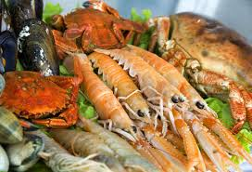
Ar ēdienu saistītās alerģijas
Ēdiena izraisīta zarnu gļotādas un zem-gļotādas mastocītu izdalītie mediatori
Ir zināmi daudzi uzturprodukti, kas izraisa alerģiskas reakcijas, tipiski ir zemesrieksti un vēžveidīgie
Klīniskās manifestācijas ietver pastiprinātu zarnu peristaltiku un pastiprinātu šķidruma izdalīšanos no zarnu klājšūnām, kā rezultātā tiek provocēta caureja un vemšana. Nereti šiem simptomiem pievienojas nātrene, daudz retāk tiek izraisīts anafilaktiskais šoks

Slide 28
Ēdiena alerģija vai nepanesamība?
alerģija
Reakciju nodrošina imūnā sistēma (IgE)
Reaģē gremošanas (nereti arī respiratorais) trakts un āda, iespējama anafilakse
nepanesamība
Reakcijā nav iesaistīts IgE
Ātra reakcija
Salīdzinoši retāka
Mēreni līdz smagi simptomi
Simptomus mēdz pavadīt nespecifiskas pazīmes – miegainība, zūd prāta asums, cilvēks jūtas «uzpūties», migrēna, nespēks
Salīdzinoši biežāka
gk. problēmas zarnu traktā + dažkārt ekzēma
Pastāvīgi simptomi, nav dzīvībai bīstami, bieži maz izteikti
Reakcija uz ēdienu parādās pēc vairākām stundām, reizēm dienām
Simptomus izraisa lielākas ēdiena devas
Simptomus izraisa pat nelielas alergēna devas

Slide 29
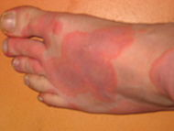

Alerģiskās reakcijas ādā
Alerģiskās reakcijas uz ādas manifestējas kā nātrene vai ekzēma
Nātrene rodas no tieša kontakta ar alergēnu vai kad alergēns nokļūst cirkulācijā to injicējot/caur zarnu traktu
Šo reakciju nodrošina galvenokārt histamīns, tādēļ ārstēšanā lieto antihistamīnus (H₁ receptoru antagonistus), nātrene pēc terapijas var saglabāties vēl vairākas stundas, domājams tādēļ, ka alergēns vēl atrodas cirkulācijā
Hroniska ekzēma ir bieži sastopama ādas slimība, ko var izsaukt alerģiskas vēlīnās fāzes reakcijas
Šajās reakcijās TNF, IL-4 un citi citokīni, ko visticamāk sintezē T_{H}2 un mastocīti, iedarbojas uz asinsvadu endotēlija šūnām veicinot iekaisumu
Ekzēmas ārstēšanā izmanto kortikosteroīdus, kas bloķē iekaisuma citokīnu produkciju

Slide 30
Alerģiskās slimības cilvēkam Bronhiālā astma
Astma ir iekaisuma slimība, ko izraisa atkārtotas tūlītējas hipersensitivitātes un vēlīnās fāzes reakcijas plaušās, kas noved pie trim klīniski-patoloģiskajām izpausmēm:
  Neregulāras un atgriezeniskas elpceļu noslēgšanās (daļēji pateicoties pastiprinātai biezu gļotu producēšanai) - mastocītu, eozinofilu un bazofilu izdalīto mediatoru efekts
  Hroniska bronhu infiltrācija ar eozinofiliem
  Bronhu gludās muskulatūras hipertrofija (palielināšanās) un pastiprināta reakcija uz bronhokanstriktoriem (bronhu sašaurināšanos izraisošiem aģentiem) – T šūnu izdalīto citokīnu efekts
Astmai bieži paralēli attīstās arī bronhīts vai emfizēma (alveolāro elpceļu noslēgšanās), un šo slimību kombinācija var izraisīt plaušās nopietnus bojājumus; astma var būt arī nāvējoša

Slide 31
Alerģiskās slimības cilvēkam Bronhiālā astma
~70% astmas gadījumi ir saistīti ar IgE produkciju, kamēr ~30% pacientu astmu izraisa ne-imunogēni stimuli – aukstums, medikamenti, milzīga fiziskā piepūle (patofizioloģija abos gadījumos ir vienāda)
Astma var sākties jebkurā vecumā, lai gan apmēram pusei visu astmas slimnieku pirmie simptomi ir bijuši līdz 10 gadu vecumam
Astma ir ļoti izplatīta – rietumu sabiedrībā aptuveni viens no katriem desmit iedzīvotājiem kādā savas dzīves posmā saslimst ar astmu, ir tendence šai saslimstībai pieaugt
Astma un citas alerģiskas saslimstības ir biežāk sastopamas attīstītajās valstīs salīdzinājumā ar mazattīstītajām valstīm - to skaidro ar ‘Higiēnas hipotēzi’ - attīstītajās valstīs ir zemāka saslimstība ar infekcijas slimībām, kas imūnsistēmu “uzregulē” uz Th1 atbildi, kamēr alerģiskiem cilvēkiem dominē Th2 atbildes

Slide 32
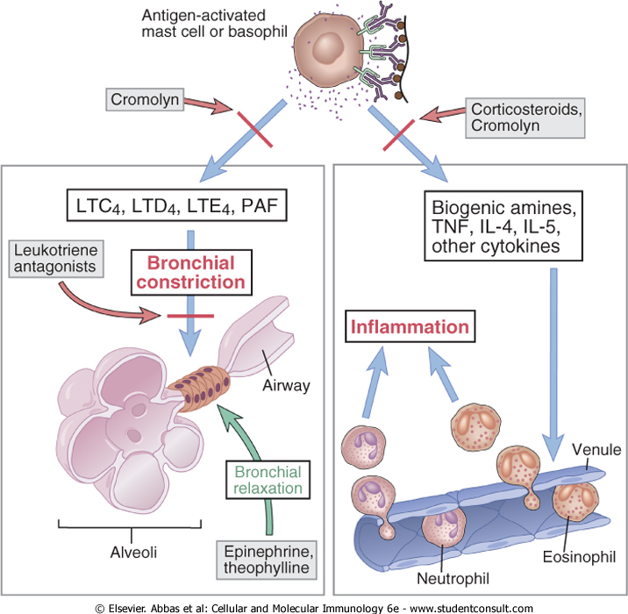
Bronhiālās astmas terapija
Bronhiālās astmas terapija ir virzīta uz divu mērķu sasniegšanu:
Elpceļu gludās muskulatūras atslābināšana
Iekaisuma profilakse un mazināšana (šobrīd primāra terapijas forma)
Jaunāka terapijas forma – cilvēciskotas (humanized) monoklonālas anti-IgE antivielas, kas efektīgi pazemina IgE līmeni asinīs

Slide 33
Alerģiskās slimības cilvēkam Sistēmiskā anafilakse
Sistēmiskā anafilakse ir sistēmiska tūlītējas hipersensitivitātes reakcijas forma, kam raksturīga:
Tūska paralēli daudzos audos, ko izsauc vazodilācija (asinsvadu paplašināšanās), kam seko
Asinsspiediena pazemināšanās (līdz līmenim, kas izraisa šoku, ko pazīst arī kā anafilaktisko šoku, kas nereti ir fatāls)
Kardiovaskulārajam efektam seko augšējo un apakšējo elpceļu sašaurināšanās, balsenes tūska, nātrene u.c. simptomi
To izsauc alergēns, kas nonācis cirkulācijā, pateicoties, piemēram, injicētam medikamentam, insekta kodumam. Alergēns var uzsūkties asinsritē arī caur epitēlijiem
Galvenā terapija – sistēmiska epinefrīna (adrenalīna) injicēšana, kas novērš pato-fizioloģiskās reakcijas - sašaurina asinsvadus, atver elpceļus; papildus tiek izmantoti arī antihistamīni
Notes:
To izsauc alergēns, kas nonācis cirkulācijā, pateicoties, piemēram, injicētam medikamentam, insekta kodumam. Alergēns var uzsūkties asinsritē arī caur epitēlijiem

Slide 34


Ejam pauzītē...

Slide 35
Antivielu izraisītās
(ne-alerģiskās)
slimības
Hipersensitivitātes
slimību II un III tipi

Slide 36
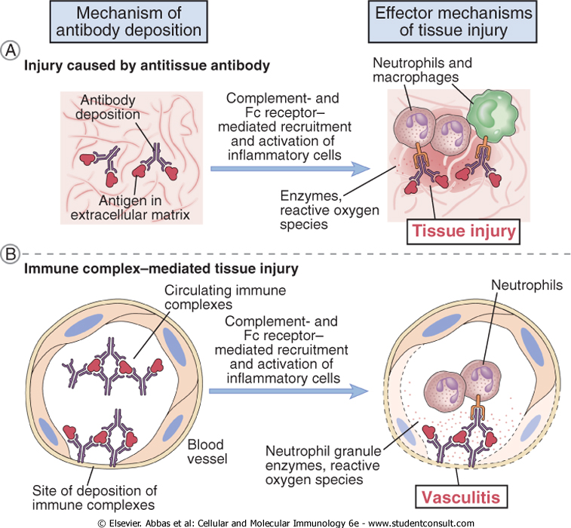
Antivielu izraisīto slimību patoģenēzes tipi
II Tips
III Tips
Notes:
Types of antibody-mediated diseases.
Antibodies may bind specifically to tissue antigens (A), or they may be deposited as immune complexes that are formed in the circulation (B). In both cases, the deposited antibodies induce inflammation, leading to tissue injury.

Slide 37
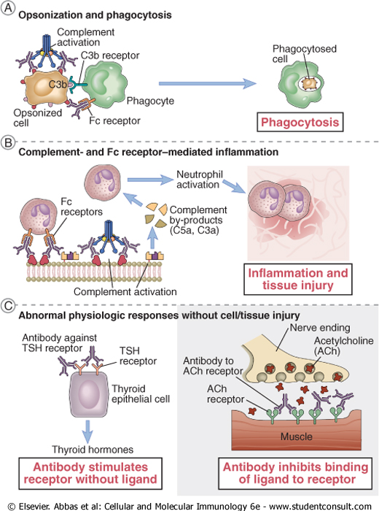
II tips
Patoģenēzes mehānismi
LOKĀLI AUDOS
Fagocitoze (piem., autoimūnā hemolītiskā anēmija)
Iekaisums un audu bojājums (antivielu atkarīgais glomerulonefrīts)
Antivielas stimulē receptoru bez liganda (Greivsa slimība) vai traucē liganda piesaisti receptoriem (Myasthenia gravis)
Šūnu vai audu-specifisko antivielu izraisīto slimību piemēri – skatīties izdales materiālos
Notes:
Antibodies against cellular or matrix antigens cause diseases that specifically affect the cells or tissues where these antigens are present, and these diseases are often not systemic. In most cases, such antibodies are autoantibodies, but they may occasionally be produced against a foreign antigen that is immunologically cross-reactive with a component of self tissues.
Antibodies against tissue antigens cause disease by three main mechanisms. First, antibodies may directly opsonize cells, or they may activate the complement system, resulting in the production of complement proteins that opsonize cells. These cells are phagocytosed and destroyed by phagocytes that express receptors for the Fc portions of antibodies and receptors for complement proteins. This is the principal mechanism of cell destruction in autoimmune hemolytic anemia and autoimmune thrombocytopenic purpura. The same mechanism is responsible for hemolysis in transfusion reactions. Second, antibodies deposited in tissues recruit neutrophils and macrophages, which bind to the antibodies or attached complement proteins by Fc and complement receptors. These leukocytes are activated and their products induce acute inflammation and tissue injury. This is the mechanism of injury in antibody-mediated glomerulonephritis and many other diseases. Third, antibodies that bind to normal cellular receptors or other proteins may interfere with the functions of these receptors or proteins and cause disease without inflammation or tissue damage. Antibody-mediated functional abnormalities are the cause of Graves' disease (hyperthyroidism) and myasthenia gravis. Examples of hypersensitivity diseases in humans that are caused by autoantibodies against self antigens are listed in Table 18-2. Tissue deposits of antibodies may be detected by morphologic examination in some of these diseases, and the deposition of antibody is often associated with local complement activation, inflammation, and tissue injury (Fig. 18-3).

Slide 38
Imūno kompleksu izraisītās slimības (III tips)
Antivielas, kas kompleksi saistījušās pie saviem (autoimunitāte) vai svešiem antigēniem
Vispārējā tendence – šīs slimības visbiežāk ir SISTĒMISKAS
Ag-Av kompleksi (IK) ir normālas imūnsistēmas reakcijas sastāvdaļa Slimība rodas tikai tad, kad tie veidojas pārmērīgā daudzumā, netiek efektīgi aizvākti un tiek uzkrāti audos
Bez tam, IK uzkrāšanās līmeni nosaka IK daba un asinsvadu īpašības - pastiprināta tieksme uzkrāties audos ir nelieliem IK, un tiem, kas satur katjoniskus antigēnus, kas labprāt saistās pie asinsvadu un nieru glomerulu bazālās membrānas negatīvi lādētajām komponentēm
Notes:
Immune complexes that cause disease may be composed of antibodies bound to either self antigens or foreign antigens. The pathologic features of diseases caused by immune complexes reflect the site of immune complex deposition and are not determined by the cellular source of the antigen. Therefore, immune complex-mediated diseases tend to be systemic, with little or no specificity for a particular tissue or organ.
Antigen-antibody complexes are produced during normal immune responses, but they cause disease only when they are produced in excessive amounts, are not efficiently cleared, and become deposited in tissues. The amount of immune complex deposition in tissues is determined by the nature of the complexes and the characteristics of the blood vessels. Small complexes are often not phagocytosed and tend to be deposited in vessels more than large complexes, which are usually cleared by phagocytes. Complexes containing cationic antigens bind avidly to negatively charged components of the basement membranes of blood vessels and kidney glomeruli. Such complexes typically produce severe and long-lasting tissue injury. Capillaries in the renal glomeruli and synovia are vessels in which plasma is ultrafiltered (to form urine and synovial fluid, respectively) by passing through the capillary wall at high hydrostatic pressure, and these locations are among the mast common sites of immune complex deposition. Immune complexes may also bind to Fc receptors of most cells and leukocytes and activate these cells to secrete cytokines and vasoactive mediators. These mediators may enhance immune complex deposition by increasing vascular permeability and blood flow.
The deposition of immune complexes in vessel walls leads to complement- and Fc receptor-mediated inflammation and injury to the vessels and adjacent tissues. Deposits of antibody and complement may be detected in the vessels, and if the antigen is known, it is possible to identify antigen molecules in the deposits as well (see Fig. 18-3). Many systemic immunologic diseases in humans are caused by the deposition of immune complexes in blood vessels (Table 18-3). A prototype of such diseases is systemic lupus erythematosus (SLE), an autoimmune disease in which numerous autoantibodies are produced. Its clinical manifestations include glomerulonephritis and arthritis, which are attributed to the deposition of immune complexes composed of self DNA or nucleoprotein antigens and specific antibodies (Box 18-1).

Slide 39
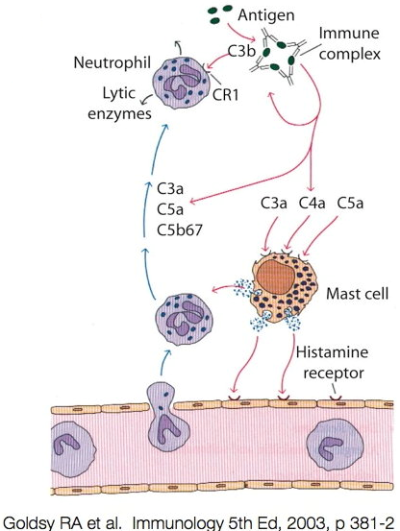
III Tips Patoģenēze
IK deponējas audos (visbiežāk locītavās, nieru glomerulās) un noved pie komplementa un FcR-atkarīgās iekaisuma reakcijas un eventuāli audu bojājuma
Klīniskie simptomi svešu antigēnu gadījumā ir īsi un pārejoši (t.i. akūti), ja vien Ag nenonāk organismā atkārtoti
Notes:
The principal mechanism responsible for tissue damage as a result of deposition of immune complexes is mediated by complement components, mainly the C3a and C5a anaphylotoxins, that attract phagocytes and mast cells and, following binding to complement receptors on the surface of such cells, lead to degranulation causing a local inflammatory reaction (vasodilation, increased vascular permeability, etc).
anaphylatoxin - a substance produced in blood serum during complement fixation which serves as a mediator of inflammation by inducing mast cell degranulation and histamine release; on injection into animals, it causes anaphylactic shock.

Slide 40
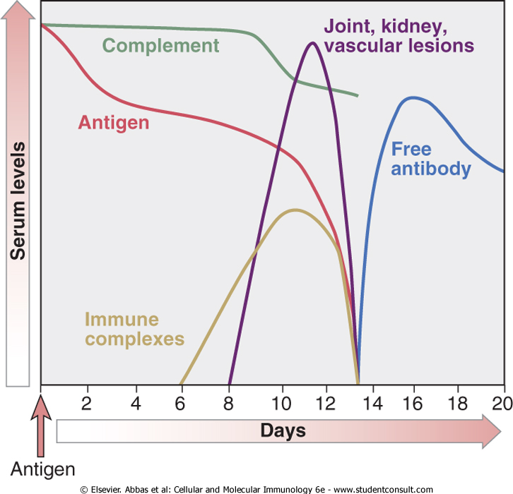
Imūnās reakcijas secība akūtā III tipa
hipersensitivitātes reakcjā (serum sickness)
Notes:
Serum sickness in humans is a reaction to proteins in antiserum derived from a non-human animal source, occurring 4–10 days after exposure. It is a type of hypersensitivity, specifically immune complex hypersensitivity (type III). It was first characterized by Clemens von Pirquet and Béla Schick in 1906.
Serum sickness, a disease which is now of pure historic interest but was a common occurrence in patients receiving repeated injections of anti-diphteric horse serum and in which immune complex deposition occurred in a variety of tissues and organs leading to fever, generalised vasculitis with edema and erhytema, arthritis and glomerulonephritis.

Slide 41
Imūno kompleksu izraisīto slimību piemēri
Slimība | Iesaistītais antigēns | Klīniski-patoloģiskā manifestēšanās
Sistēmiskā lupus erythematosus (SLE) | DNS, nukleoproteīni u.c. | Nefrīts, artrīts, vaskulīts
Polyarteritis nodosa | HBV virsmas antigēns | Vaskulīts
Poststreptokoka glomerulonefrīts | Streptokoku šūnas sieniņas antigēns(i); var tikt “iesēdināti” glomerulu bazālajā membrānā | Nefrīts
Seruma slimība (Serum sickness) | Dažādi proteīni | Artrīts, vaskulīts, nefrīts

Slide 42
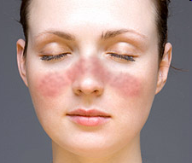
Sistēmiskā lupus erythematosus – sarkanā vilkēde
Hroniska, laiku pa laikam norimstoša, recidivējoša multisistēmiska autoimūna slimība (III tipa hipersensitivitāte)
Sievietes skar 10x biežāk kā vīriešus - 1/700 vecumā no 20-60 gadiem (1/250 melnādainajām sievietēm)
Galvenās klīniskās manifestācijas – izsitumi, artrīts
un glomerulonefrīts, taču sastopami arī hemolītiskā
anēmija (Av pret eritrocītiem), trombocitopēnija
(Av pret trombocītiem) un CNS traucējumi
Visbiežāk sastopamas Av pret kodola komponentēm
dsDNS, ribonukleoproteīniem, histoniem, nukleolārajiem Ag
(tā saucamās ANAs – anti-nuclear antibodies)
    !!! ANAs sastopamas arī ~10-15% veselu cilvēku
    Anti-dsDNS antivielas - marķieris aktīvai slimības fāzei, SLE-specifisks

Slide 43
SLE etioloģija
Patoloģiskās autoantivielas ir augstas afinitātes, Th-atkarīgas
Nav skaidri zināms, vai vainojami ir centrālās vai perifērās tolerances mehānismu traucējumi B šūnās, T šūnās vai abās
Patreizējais modelis paredz, ka apoptotiskās šūnas netiek efektīgi aizvāktas, kā rezultātā kodola antigēni persistē => pastiprināti veidojas IK, kas netiek efektīvi aizvākti
Ģenētiskie faktori (slimība ģimenēs)
- indivīdiem ar HLA-DR2 vai/un DR3 haplotipiem relatīvais risks
ir augstāks (2-5x)
- defekti komplementa klasiskā ceļa komponentēs (C1q, C2 vai C4)
ir novērojami ~10% SLE pacientu
Katrs pacients ir unikāls etioloģijas un patoģenēzes ziņā...

Slide 44
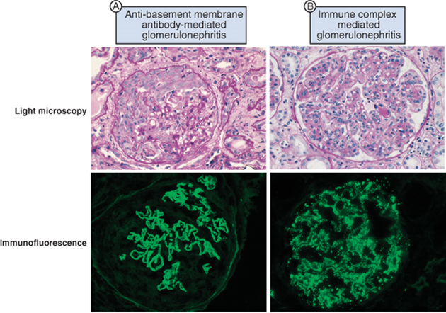
Av-atkarīga glomerulonefrīta patoloģiskās pazīmes
II tips
Goodpasteure’s
sindroms
III tips
SLE
Notes:
Pathologic features of antibody-mediated glomerulonephritis.
Glomerulonephritis induced by an antibody against the glomerular basement membrane (Goodpasture's syndrome, AI disease): the light micrograph shows glomerular inflammation and severe damage, and immunofluorescence shows smooth (linear) deposits of antibody along the basement membrane.
Glomerulonephritis induced by the deposition of immune complexes (SLE, AI disease): the light micrograph shows neutrophilic inflammation, and the immunofluorescence and electron micrograph show coarse (granular) deposits of antigen-antibody complexes along the basement membrane.

Slide 45
T šūnu
izraisītās
patoloģijas
Hipersensitivitātes
slimību IV tips

Slide 46
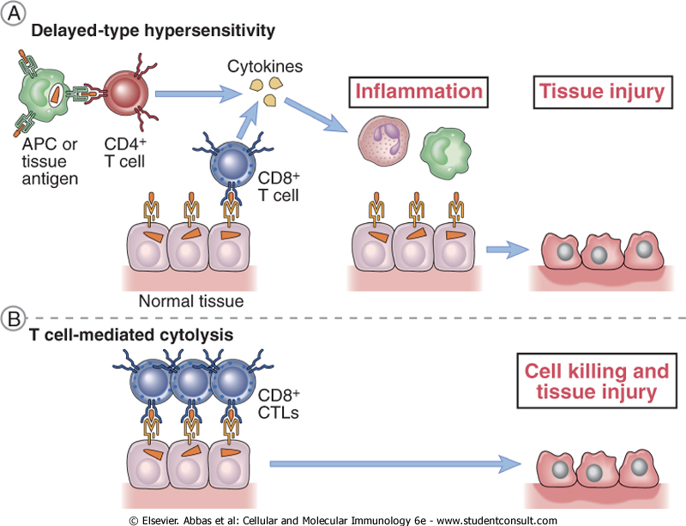
T šūnu izraisīto slimību (IV tips) patoģenēzes veidi
Novēlotā tipa hipersensitivitāte
(delayed type hypersensitivity, DTH)
Lizosomālie enzīmi
ROS, NOS,
iekaisuma citokīni
Fibroze
(hroniska
DTH
gadījumā)
CD4+ šūnu sekretēto citokīnu slimība, CD8+ šūnu citokīni iesaistās daudz retāk...
Notes:
Figure 18-5 Mechanisms of T cell-mediated diseases. A. In delayed-type hypersensitivity reactions, CD4+ T cells (and sometimes CD8+ cells) respond to tissue antigens by secreting cytokines that stimulate inflammation and activate phagocytes, leading to tissue injury. APC, antigen-presenting cell. B. In some diseases, CD8+ CTLs directly kill tissue cells.
Fibrosis is the formation of excess fibrous connective tissue in an organ or tissue in a reparative or reactive process.

Slide 47
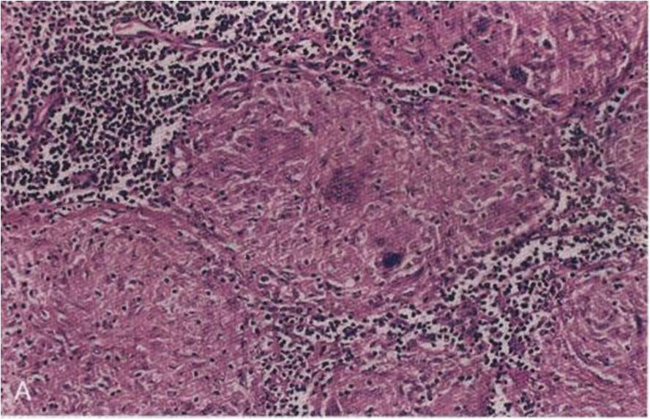
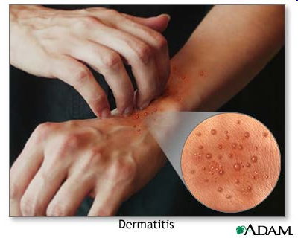
DTH var izsaukt sveši antigēni...
Piemēram, M. tuberculosis (intracelulārs parazīts) ierosina spēcīgu T šūnu un makrofāgu atbildes reakciju, rodas granulomatozs iekaisums un fibroze, kas var izraisīt plašu audu bojājumu un funkcionālus traucējumus plaušās
Kontaktsensitivitāte uz ādas/ kontaktdermatīts – ādas slimības, ko izraisa ķīmisku vielu vai vides antigēnu nokļūšana uz ādas virsmas
  => DTH reakcija, domājams, pateicoties neoantigēniem, kas veidojas, ķīmiskajiem savienojumiem saistoties pie paša organisma molekulām

Slide 48
... vai paša organisma normāli proteīni (autoimunitāte)
AI Slimība | Patogēno T šūnu specifiskums
I tipa diabēts | Langerhansa saliņu antigēni (insulīns, glutamīnskābes dekarboksilāze, u.c.)
Reimatoīdais artrīts | Nezināmi Ag locītavu somiņā
Multiplā skleroze, eksperimentālais autoimūnais encefalomielīts | Mielīna proteīns, proteolipīda proteīns
Zarnu iekaisuma slimības (Krona slimība, čūlainais kolīts) | Nezināms, domājams pret zarnu mikrofloru un saviem proteīniem
Periferālais neirīts | Periferālo nervu mielīna P2 proteīns
Autoimūnais miokardīts | Miokarda proteīni

Slide 49

I tipa cukura diabēts
(T1DM; insulīn-atkarīgais)
Rodas no traucētas insulīna produkcijas (kā sekas insulīnu producējošo beta šūnu autoimūnas destrukcijai aizkuņģa dziedzerī), kas noved pie paaugstināta cukura līmeņa asinīs un urīnā (=> hiperglikēmija, ketoacidoze)
International Diabetes Federation
Hroniskas sistēmiskas komplikācijas –
  artēriju ateroskleroze => išēmiska nekroze (hipoksijas rezultāts) locekļos un iekšējos orgānos
  asinsvadu nosprostojums => bojājumi radzenē, nierēs, perifērajos nervos
Ģenētiska predispozīcija
90-95% baltādaino ar T1D ir HLA-DR3 un DR4 vai abas alēles
Insulīna gēns – tandēmi atkārtojumi promotera reģionā, mehānisms nav līdz galam saprasts, bet domā, ka tie ietekmē insulīna ekspresijas līmeni tīmusā, kas ietekmē T šūnu negatīvo selekciju

Slide 50
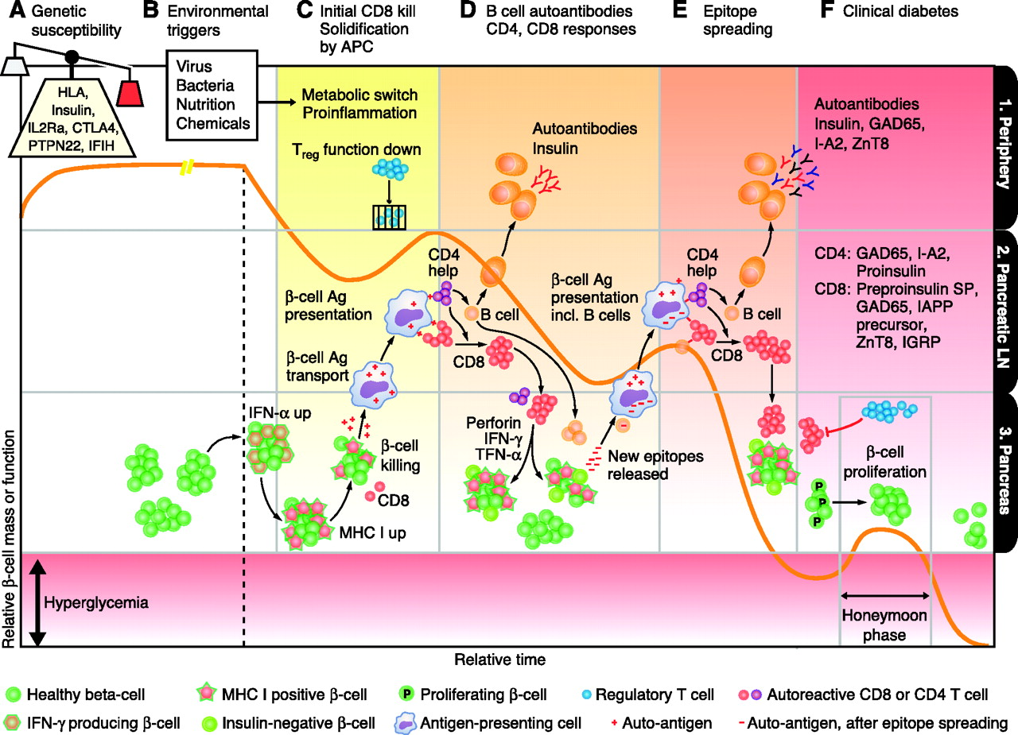
Notes:
How T1D might arise. This figure represents the beta-cell mass or function (represented by the orange line) as well as the different immunological phases (columns with alphabetized tabs on top) that occur in the relevant anatomical sites (rows with numerical tabs on the right). Specific events will be referred to via alphanumerical coordinates in the following explanation. Once the orange line of beta-cell function falls into the red zone, the individual is clinically diagnosed with type 1 diabetes. A complicated series of events precedes this and remains largely unnoticed. Initially, an unfortunate concurrence of genetic susceptibility (a1) and an environmental trigger (a2) sets an individual up for developing diabetes by causing two events. In the pancreas, beta-cells upregulate interferon (IFN)-α (b3) and subsequently MHC class I (c3). This exposes the beta-cells to attack by autoreactive CD8 T cells with specificity for antigens in the pancreas (c3). Consequently, the released beta-cell antigens are picked up by resident antigen-presenting cells (APC) (c3) and transferred to the pancreas-draining lymph node (LN) (c2). Meanwhile in the periphery (c1), the environmental trigger has caused a metabolomic switch creating a proinflammatory environment that favors effector T-cell responses over Treg function. Beta-cell antigens presented in this proinflammatory context and with CD4 help (c2) initiate conversion of B cells into plasma cells (d2) and the appearance of insulin autoantibodies (seroconversion) (d1). Also, autoreactive CD8 T cells are stimulated to proliferate (d2) and migrate into the pancreas (d3). The stress induced by this second wave of beta-cell killing (d3), which involves perforin, IFN-γ, and tumor necrosis factor (TNF)-α, causes some beta-cells to halt insulin production (pseudoatrophy). The killing also causes the release of new beta-cell antigens that are picked up by APCs, including migrated B cells (d3), and get shuttled to the pancreatic LN (d3-d2). This engages new specificities of CD4 and CD8 T cells (e2) and B cells (e1) in a process called epitope spreading. A subsequent wave of beta-cell killing is therefore more severe and usually results in severe depletion of beta-cell function and mass (e3). Surprisingly, the autoimmune inflammation can also stimulate some beta-cell proliferation (f3), so that the beta-cell mass temporarily resurrects. Also, Tregs can sometimes overpower and dampen the effector response (f3). The fluctuation between destructive autoreactive responses and the alleviation by immune regulation and beta-cell proliferation possibly creates a nonstop relapse-remitting profile of beta-cell mass (orange line). Eventually, the autoreactive response wins though, and T1D is diagnosed when only 10–30% of functional beta-cells remain. The remission after clinically diagnosed diabetes is termed the honeymoon phase (f3), a temporary state of relative self-sufficient insulin production.

Slide 51
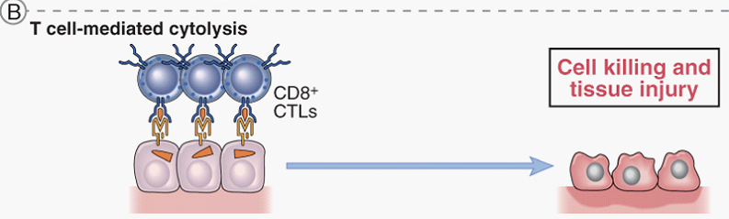
T šūnu izraisīto slimību (IV tips) patoģenēzes veidi
T šūnu atkarīgā citolīze (CD8+ šūnu slimība)
CTL atbildes reakcijas pret vīrusu inficētām šūnām var bojāt audus, lai arī pats vīruss neizraisa šūnu bojāeju (T šūnas nespēj atšķirt vīrusus, kas citopātiski no tiem, kas tādi nav, tādēļ uzbrūk vīrusu inficētām šūnām abos gadījumos)
Piemērs – atsevišķas vīrusu hepatīta formas
Autoimūnas CD8+ T šūnu atkarīgas slimību formas – retāk

Slide 53
Imūnsistēmas slimību terapijas pieejas
Pretiekaisuma medikamenti – galvenokārt kortikosteroīdi, ko mērķē audu bojājuma samazināšanai, lielākoties patoloģiskās imūnās reakcijas efektorajā fāzē
Jaunākās paaudzes medikamenti
  anti-TNF antivielas (neitralizējošas) veiksmīgi tiek pielietotas pacientiem ar Krona slimību un reimatoīdo artrītu
  Iekaisuma citokīnu (piem., IL-1) antagonisti un aģenti, kas novērš leikocītu emigrāciju audos (piem., Av pret integrīniem) ir klīniskajos izmēģinājumos
  B7 kostimulējošo molekulu blokatori ir apstiprināti reimatoīdā artrīta un psoriāzes ārstēšanai (izmēģinājumi SLE u.c. slimību ārstēšanai)
  B šūnu nomākšana ar anti-CD20 antivielām – testē reimatoīdā artrīta u.c. slimību ārstēšanai
Imūnsupresīvas un anti-proliferatīvas vielas...
Plazmaferēze – Av un/vai imūno kompleksu izraisītajām slimībām

Slide 54

Autoimunitāte (AI)
Kāpēc?

Slide 55
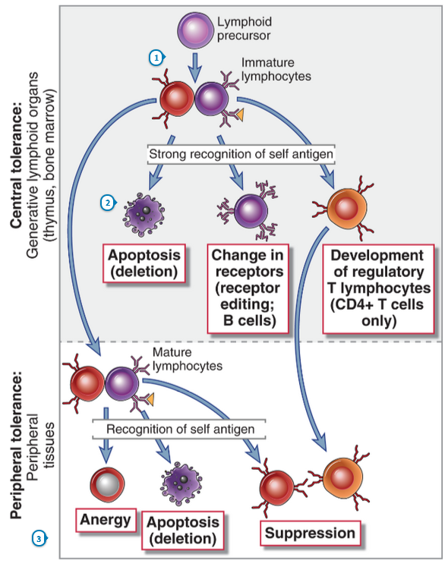
Centrālā un perifērā tolerance
Imunoloģiskā tolerance – atbildes neesamība pret antigēnu, kad ar to sastopas T vai B limfocīts
Tolerance pret saviem antigēniem – normālas imūnsistēmas fundamentāla īpašība
Tolerances zudums pret saviem antigēniem - autoimunitāte
Notes:
AI rodas no nespējas nodrošināt normālu B šūnu un/vai T šūnu tolerances mehānismu darbību pret saviem (normāliem) proteīniem (šie mehānismi nedarbojas vai tiek izjaukti)

Slide 56
Autoimunitāte Centrālās koncepcijas
Autoimunitātes potenciāls eksistē katrā cilvēkā, bet vidēji šīs slimības skar ~2-5% populācijas vidēji pasaulē
Galvenie faktori, kas rada noslieci uz AI slimībām, ir
    (1) ģenētiskā predisponētība
    (2) vides faktoru ierosinātāji, piemēram, infekcijas
    (3) lokāli audu ievainojumi/bojājumi
AI slimības var būt vai nu orgānu-specifiskas (piem., T1DM) vai sistēmiskas (SLE)
Par audu bojājumu dažādās AI slimībās ir atbildīgi atšķirīgi efektorie mehānismi
AI slimībām ir raksturīgs epitopu izvēršanās fenomens – tās tiek iniciētas pret vienu autoAg, bet, veidojoties audu bojājumiem, autoAg spektrs var palielināties

Slide 57

Fundamentāls jautājums
KĀ tolerance pret saviem Ag tiek izjaukta un
KĀ pašreaģējoši (self-reactive)
limfocīti tiek aktivēti?
Tolerance pret saviem Ag var tikt izjaukta ja:
  Self-reaģējošie limfocīti netiek deletēti vai inaktivēti nobriešanas laikā vai pēc tās
  APCs tiek aktivētas tā, ka organisma antigēni tiek prezentēti imūnsistēmai patoloģiskā (imūnsistēmu aktivējošā) kontekstā

Slide 58
Daži no vispārējiem mehānismiem, kas asociēti ar AI
  Defekti T vai B šūnu negatīvajā selekcijā vai receptoru rediģēšanas procesā B šūnām to nobriešanās fāzē centrālajos limfoīdajos orgānos
  Neadekvātas izmaiņas Treg skaitā un funkcijās
  Defekti nobriedušu pašreaktīvu limfocītu apoptozē
  Neadekvāta inhibitoro receptoru funkcija
  Tāda APC aktivēšana, kas pārvar regulatoros mehānismus un noved pie pārmērīgas T šūnu aktivēšanas

Slide 59
AI slimību etioloģija – izraisošie faktori
AI
Ģenētika
Dzimums
Nejaušas variācijas
Ārējie stimuli
Nezināmi faktori
Vīrusi/baktērijas
Medikamenti
Ķīmiski savienojumi
Piesārņojums/ksenobiotiķi
Saules stari
Uzturs
Stress
Dzimumhormoni
Dzimumhromosomas
Imūnglobulīnu kolekcija
TCR kolekcija

Slide 60
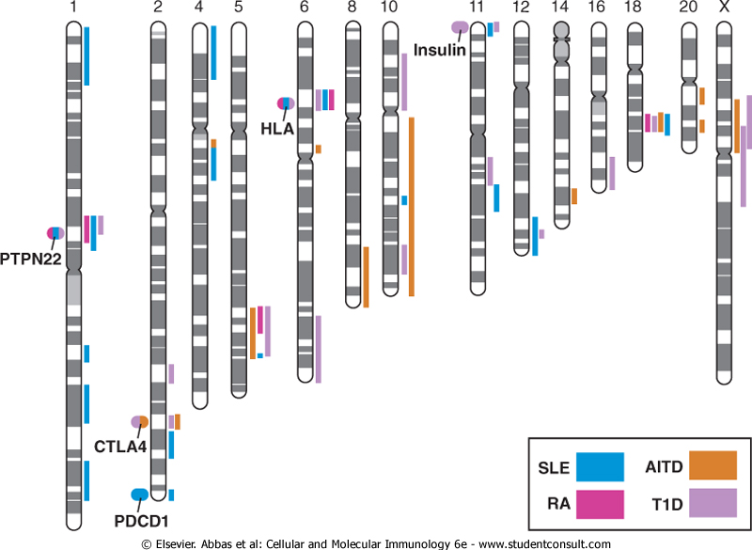
Ar AI slimību uzņēmību ir saistīti vairāki lokusi
Lymphoid-specific protein tyrosine phosphatase (PTPN22)
Programmed cell death protein 1 (PDCD1)

Slide 61
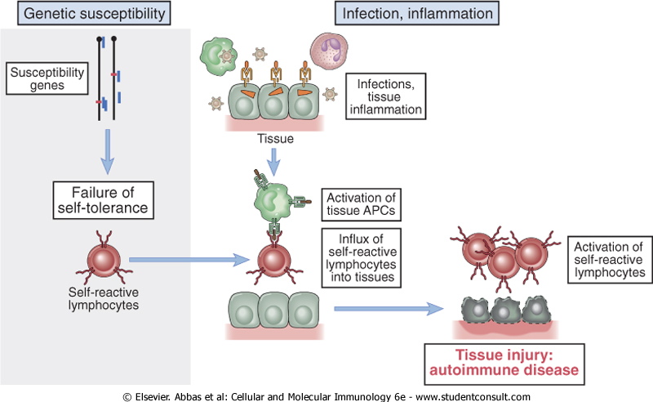
T šūnu atkarīgās autoimunitātes mehānisma modelis
Notes:
Figure 18-6 Postulated mechanisms of autoimmunity. In this proposed model of an organ-specific T cell-mediated autoimmune disease, various genetic loci may confer susceptibility to autoimmunity, in part by influencing the maintenance of self-tolerance. Environmental triggers, such as infections and other inflammatory stimuli, promote the influx of lymphocytes into tissues and the activation of self-reactive T cells, resulting in tissue injury.

Slide 62
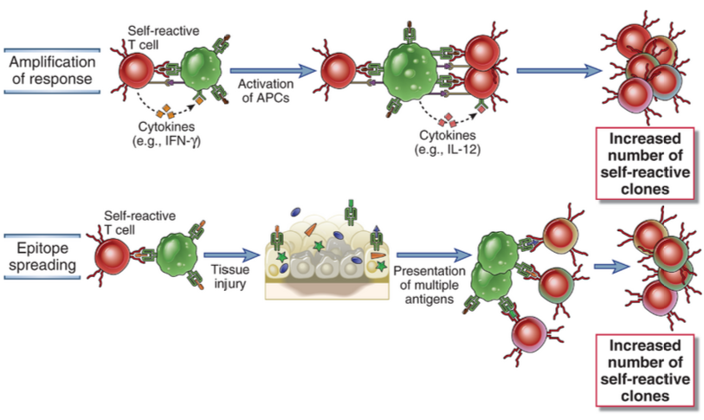
AI slimības mēdz būt hroniskas, progresīvas, paš-amplificējošas
Notes:
Autoimmune diseases tend to be chronic, progressive, and self-perpetuating. The reasons for these features are that the self antigens that trigger these reactions are persistent, and once an immune response starts, many amplification mechanisms are activated that perpetuate the response (Fig. 14-11). In addition, a response initiated against one self antigen that injures tissues may result in the release and alterations of other tissue antigens, activation of lymphocytes specific for these other antigens, and exacerbation of the disease. This phenomenon is called epitope spreading, and it may explain why once an autoimmune disease has developed, it may become prolonged and self-perpetuating.

Slide 63
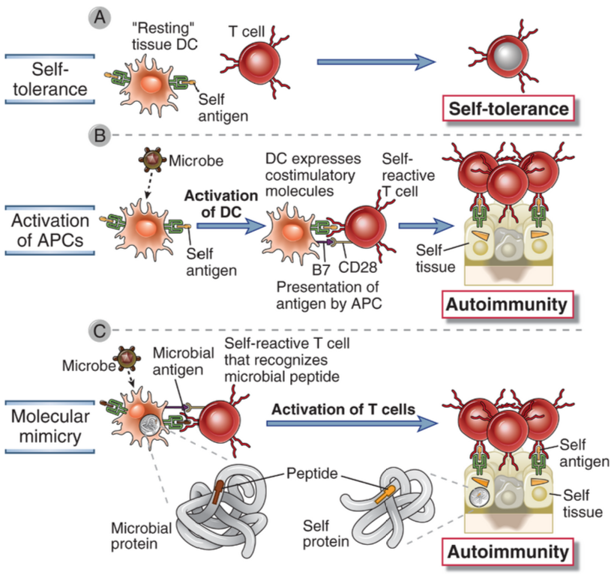
Infekciju loma autoimunitātes slimību patoģenēzē
Notes:
Role of infections in the development of autoimmunity. A. Normally, encounter of a mature self-reactive T cell with a self antigen presented by a costimulator-deficient resting tissue antigen-presenting cell (APC) results in peripheral tolerance by anergy. (Other possible mechanisms of self-tolerance are not shown.) B. Microbes may activate the APCs to express costimulators, and when these APCs present self antigens, the self-reactive T cells are activated rather than rendered tolerant. C. Some microbial antigens may cross-react with self antigens (molecular mimicry). Therefore, immune responses initiated by the microbes may activate T cells specific for self antigens.

Slide 64
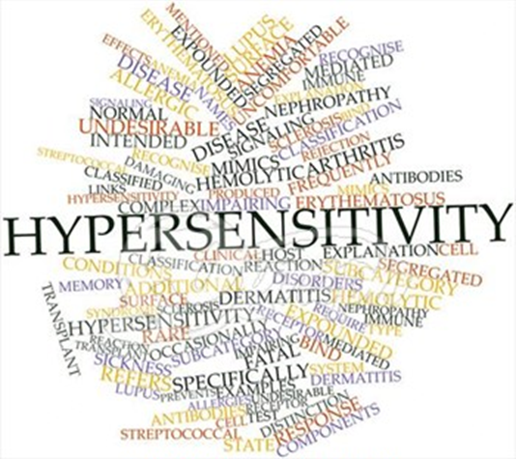
Paldies par uzmanību!!!

